Slide 1

TECNOLOGIA EM ANÁLISE E DESENVOLVIMENTO DE SISTEMAS
Banco de Dados II
Prof. Me. Matheus Raffael Simon

Slide 2
Índices
Acelerando o acesso aos dados

Slide 3
O que são índices?
Estruturas de armazenamento são compostas por arquivos.
Por exemplo, um arquivo de dados pode ser usado para manter uma relação do BD.
Um arquivo de dados pode ter um ou mais arquivos de índice associados a ele.
Cada arquivo de índice associa valores da chave de busca a ponteiros para registros nos arquivos de dados que contém esses valores para o(s) atributo(s) da chave de busca

Slide 4
índices
Índice = estrutura de dados usada para acelerar o acesso às tuplas de uma relação, dados valores para um ou mais atributos
Índices evitam “table scans”
Tuplas são localizadas imediatamente
Índices são mantidos pelos SGBDs e ficam armazenados nos seus respectivos bancos de dados

Slide 5
Tipos de Índices
Primários X Secundários
Índice primário: é especificado sobre o(s) atributo(s) da chave de ordenação do arquivo de dados
Índice secundário: não determina a localização dos registros.
Uma relação pode ter no máximo um índice primário (geralmente criado sobre a chave primária), mas pode ter vários índices secundários sobre outros atributos.
Importante não confundir:
chave primária
chave de busca
chave de ordenação

Slide 6
Tipos de Índices
Densos X Esparsos
Índice denso: possui uma entrada no arquivo para cada registro no arquivo de dados
Índice esparso: possui entradas somente para alguns dos registros no arquivo de dados (geralmente, uma entrada no índice para cada bloco do arquivo de dados)
Só pode ser usado se o arquivo de dados estiver ordenado pela chave de busca

Slide 7
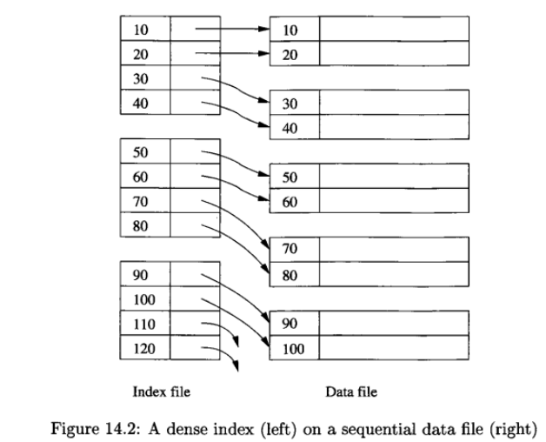
Índice Primário Denso

Slide 8
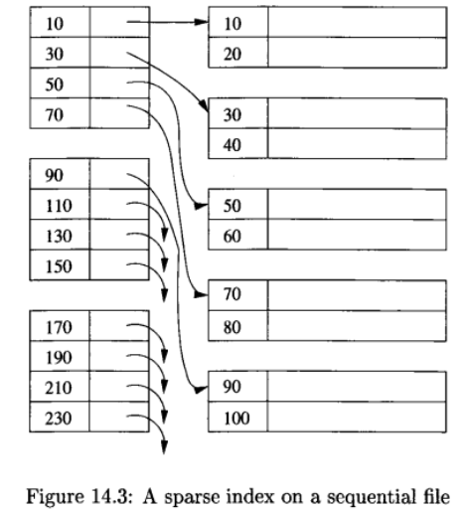
Índice Primário Esparso

Slide 9
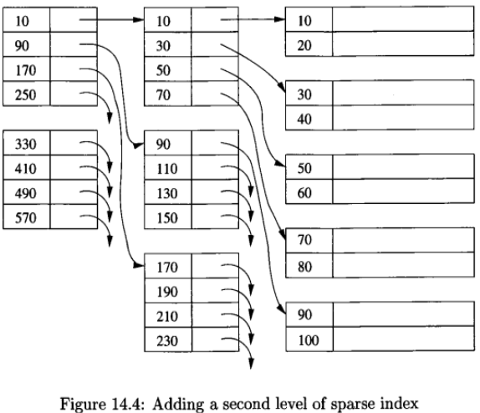
Índice Esparso Multinível

Slide 10
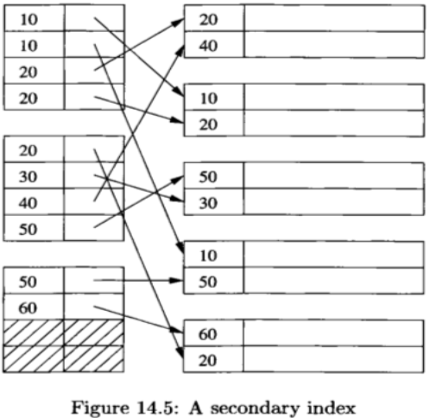
Índice Secundário

Slide 11
Estruturas de Dados Usadas para Implementar Índices
Tabela hash
Tempo de acesso: constante
Úteis para condições envolvendo comparações de igualdade
Árvore balanceada de busca, com nós “gigantes” (uma página inteira do disco)
árvore-B (B-tree)
Tempo de acesso: logarítmico
Úteis para condições envolvendo comparações feitas com os operadores =, >, >=, <, <=

Slide 12
Declaração de Índices
Sintaxe típica na SQL
CREATE INDEX <nome_indice> ON <nome_tabela>(<lista de atributos>);
Exemplos:
CREATE INDEX IdxFabRefri ON Refrigerantes(fabricante);
CREATE UNIQUE INDEX IdxRefri ON Refrigerantes(nome);
CREATE INDEX IdxVenda ON Vendas(nome_lanch,nome_refri);

Slide 13
Criação de Índices no PostgreSQL
Estrutura geral (bem simplificada!):
CREATE [ UNIQUE ] INDEX [ CONCURRENTLY ] <nome do índice> ON < nome da tabela > [ USING <método> ] ( { coluna } [ ASC | DESC ] [, ...] );
UNIQUE cria uma restrição de unicidade sobre a(s) coluna(s) do índice.
CONCURRENTLY permite o PostgreSQL construir o índice sem bloquear a tabela para modificações concorrentes (inserts, updates ou deletes) → isso pode ser perigoso!

Slide 14
Criação de Índices no PostgreSQL
O índice também pode ser construído para valores computados a partir de uma expressão envolvendo um ou mais atributos de uma tabela. Ex:
CREATE INDEX idx_maiuscula ON Lanchonete(upper(nome)) ;
Além de índices para tabelas, podemos também criar índices para visões materializadas.

Slide 15
Métodos (Tipos) para Índices no PostgreSQL
Métodos existentes no PostgreSQL:
Btree (padrão), Hash, GiST, SP-GiST e GIN
Somente o método Btree pode ser usado para índices do tipo UNIQUE.
Somente os métodos Btree, GiST e GIN suportam índices com várias colunas.
Índices com mais de um campo somente serão utilizados para agilizar consultas se as cláusulas envolvendo os campos indexados forem ligadas por AND.
Quando indicamos atributos como chave primária em uma tabela, automaticamente é criado um índice Btree sobre eles.

Slide 16
Métodos para a Criação de Índices no PostgreSQL
Btree – Árvores-B podem ser usadas em consultas com condições de seleção baseadas em igualdade de valores ou em intervalos, sobre dados que podem estar armazenados ordenadamente
O planejador de consultas do PostgreSQL considerará o uso de um índice do tipo Btree sempre que uma coluna indexada estiver envolvida em uma comparação usando um ou mais dos seguintes operadores:
<, <= , =, >= e >
like (se o padrão for uma constante e estiver ancorado no início da string, como em coluna like 'MAC%')

Slide 17
Métodos para a Criação de Índices no PostgreSQL
Hash – só pode ser usado em consultas envolvendo condições de seleção baseadas em simples comparações de igualdade
O planejador de consultas do PostgreSQL considerará o uso de um índice do tipo Hash sempre que uma coluna indexada estiver envolvida em uma comparação usando o operador “=”
Nota: por problemas na forma como ele é implementado no gerenciador, o uso desse tipo de índice no PostgreSQL atualmente é desencorajado

Slide 18
GiSTs (Generalized Search Trees)
GiSTs não são um tipo único de índice, mas sim uma infraestrutura dentro da qual muitas estratégias de indexação diferentes podem ser implementadas para diferentes tipos de dados.
São baseados em árvores de busca balanceadas.
A distribuição padrão do PostgreSQL inclui classes de operações para vários tipos de dados bidimensionais e geométricos, que suportam consultas indexadas usando os seguintes operadores:
<<, &<, &>, >>, <<|, &<|, |&>, |>>, @>, <@, ~=, &&
O significado desses operadores está em: http://www.postgresql.org/docs/9.3/static/functions-geometry.html

Slide 19
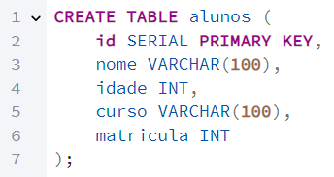
Vamos ver se os Index realmente funcionam
Criem um novo banco de dados.
Criem a seguinte tabela:

Slide 20
Vamos ver se os Index realmente funcionam
Agora insiram 100.000 registros nessa tabela.

Slide 21
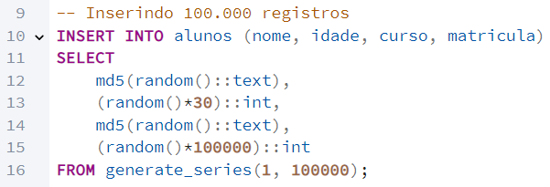
Vamos ver se os Index realmente funcionam
Agora insiram 100.000 registros nessa tabela.

Slide 22
Vamos ver se os Index realmente funcionam
Agora insiram 100.000 registros nessa tabela.
generate_series(1, 100000): Esta função gera uma série de números inteiros começando de 1 até 100.000. Cada número da série representa uma linha a ser inserida na tabela.
md5(random()::text): Esta expressão gera um valor hash MD5 baseado em um número aleatório.
random(): A função random() retorna um número de ponto flutuante pseudo-aleatório entre 0 e 1.
md5(random()::text): Aplica a função hash MD5 na string, resultando em um valor de 32 caracteres hexadecimal. Esse valor é usado para simular um nome e um curso aleatório.
(random()*30)::int: Esta expressão gera um número inteiro aleatório entre 0 e 30.
random()*30: Multiplica o número aleatório (entre 0 e 1) por 30, resultando em um número de ponto flutuante entre 0 e 30.
random()*100000: Multiplica o número aleatório (entre 0 e 1) por 100.000, resultando em um número de ponto flutuante entre 0 e 100.000.

Slide 23
Vamos ver se os Index realmente funcionam
Crie uma tabela alunos2 com a mesma estrutura do alunos.
Insira 100.000 registros na alunos 2

Slide 24
Vamos ver se os Index realmente funcionam
--Criar um índice para a tabela alunos no campo matricula.
CREATE INDEX idx_matricula ON alunos(matricula);
--Execute o Explain e observe a tupla “Execution Time:” para a tabela sem index
EXPLAIN ANALYZE SELECT * FROM alunos2 WHERE matricula = 12345;
--Faça o mesmo teste para a tabela com indice
EXPLAIN ANALYZE SELECT * FROM alunos WHERE matricula = 12345;
--Compare os resultados.

